Slide 1
মাল্টিমিডিয়া ক্লাসে স্বাগতম

Slide 2
পরিচিতি
মো: আব্দুল মালেক
সহকারী শিক্ষক (কম্পিউটার)
কাজী আব্দুল মাজেদ একাডেমী
পাংশা, রাজবাড়ী।
মোবাইল : ০১৭১৭-০০২১৫১
ই-মেইল : abdulmalek1972p@gmail.com
Website: www.teachersnews24.com
শ্রেণিঃ নবম
বিষয়ঃ বাংলা ১ম পত্র

Slide 3
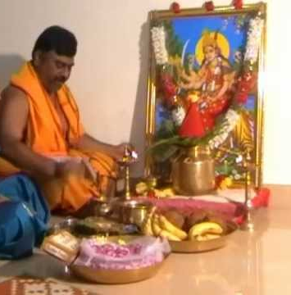
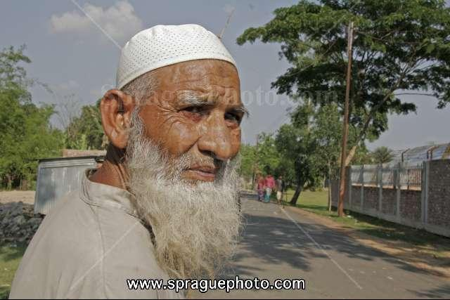
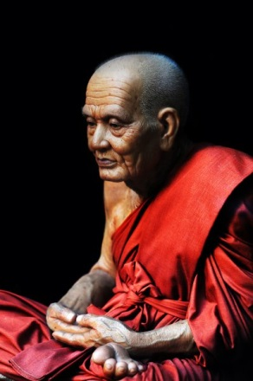
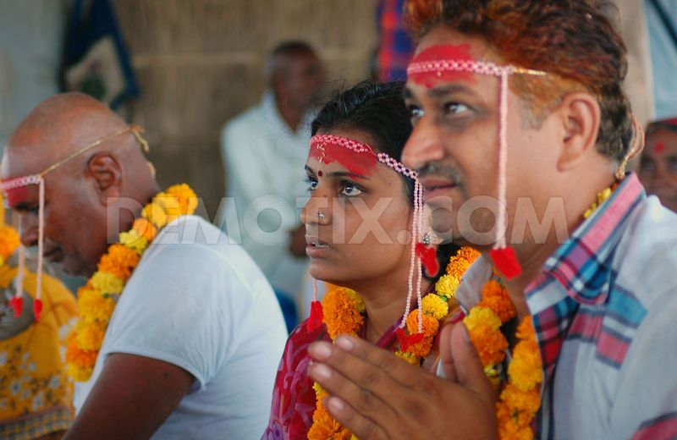

Slide 4
মানুষ
কাজী নজরুল ইসলাম

Slide 5
শিখনফল এই পাঠ শেষে শিক্ষার্থীরা...
* নজরুল ইসলাম সম্পর্কে বলতে পারবে ।
* কঠিন শব্দের অর্থ বলতে পারবে ।
* মানবতা সম্পর্কে লিখতে পারবে।

Slide 6
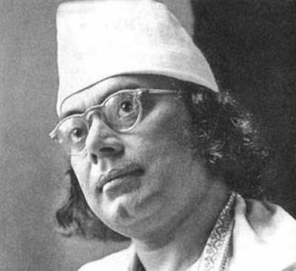
উল্লেখযোগ্য কাব্যগ্রন্থ-
অগ্নিবীনা, বিষেরবাঁশি ,ছায়ানট ,প্রলয় শিখা, চক্রবাক, সিন্দুহিন্দোল।
জন্মস্থান- ভারতের পশ্চিমবঙ্গের বর্ধমান জেলার চুরুলিয়া গ্রাম ।
জন্ম- ২৪ মে ১৮৯৯
মত্যু- ২৯ আগস্ট ১৯৭৬
কাজী নজরুল ইসলাম
কাজী নজরুল ইসলাম তাঁর লেখায় সামাজিক অবিচার ও পরাধীনতার বিরুদ্ধে সোচ্চার ছিলেন ,এজন্য তাঁকে বিদ্রোহী কবি বলা হয়।

Slide 7
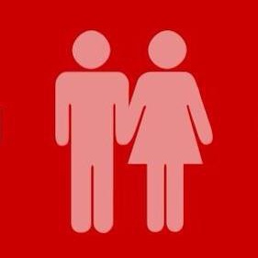
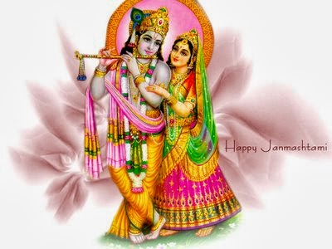
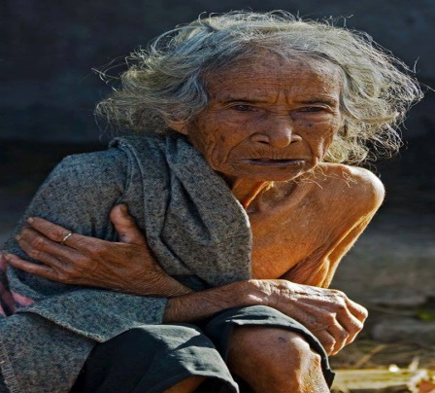
সাম্য -
সমতা
ঠাকুর -
দেবতা
ভূখারী-
ক্ষুধার্ত

Slide 8
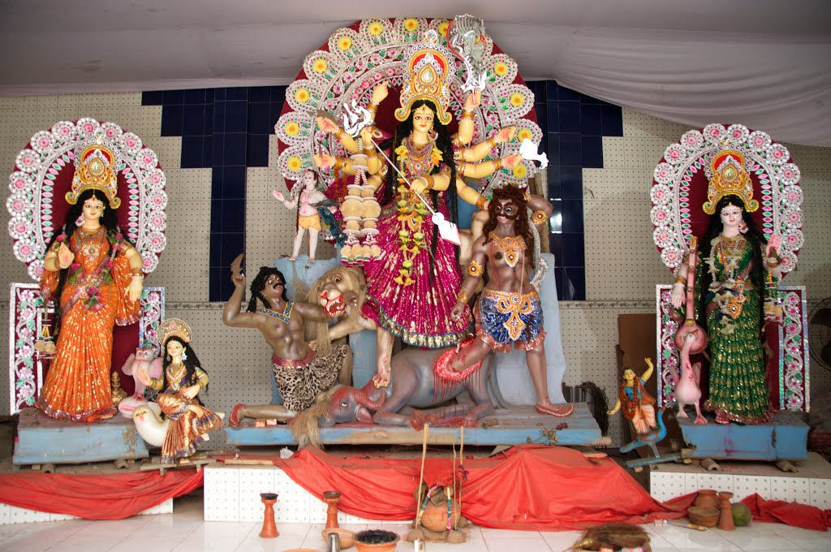
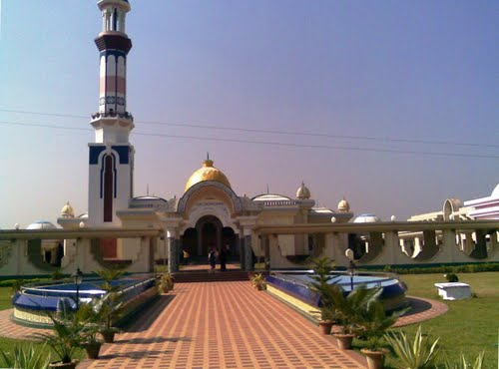
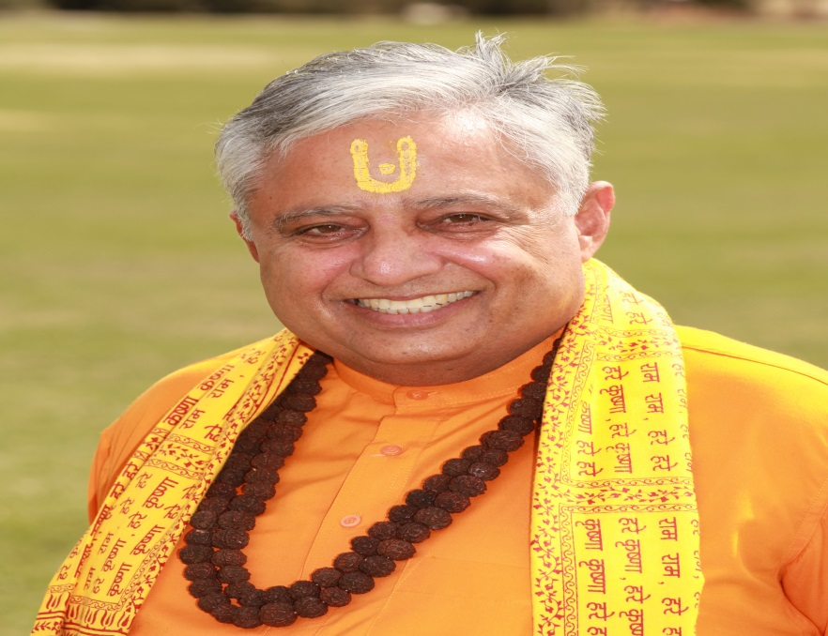

Slide 9
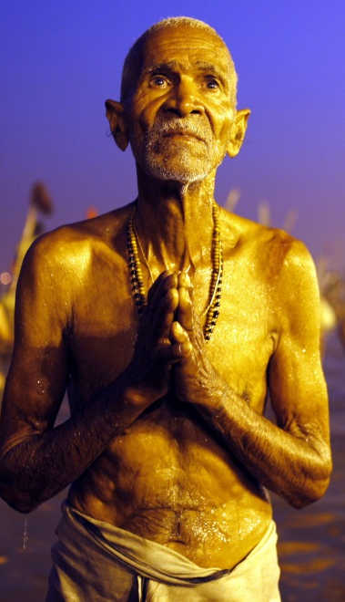
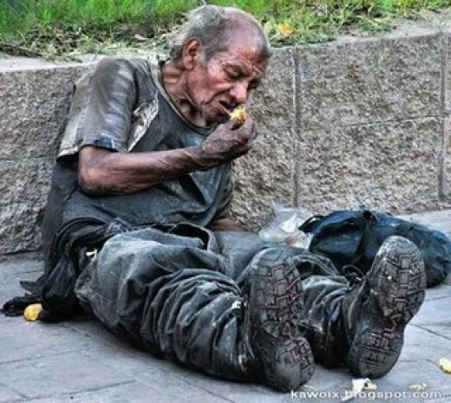
ঐ মন্দির পূজারীর,হায় দেবতা,তোমার নয়
আশিটা বছর কেটে গেল,আমি ডাকিনি তোমায় কভু,
আমার ক্ষুধার অন্ন তা বলে বন্ধ করনি প্রভু ।

Slide 10
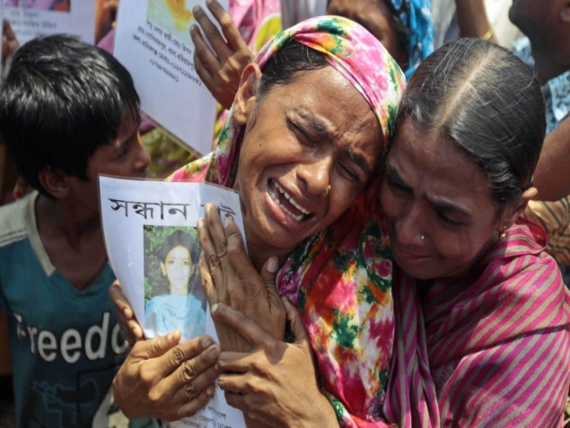
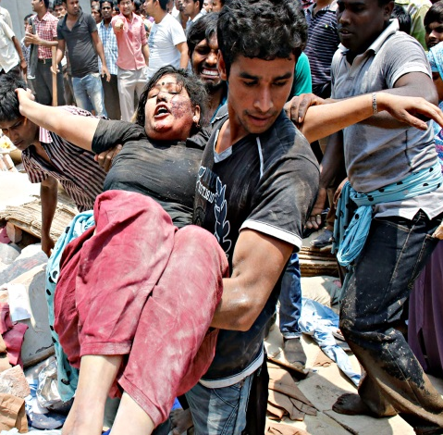
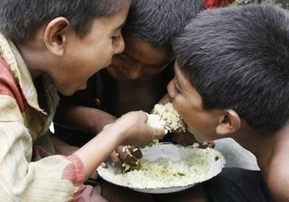
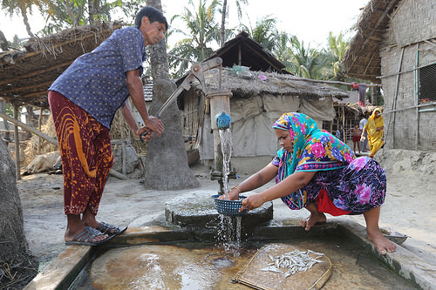
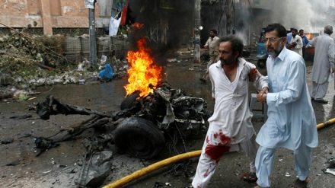
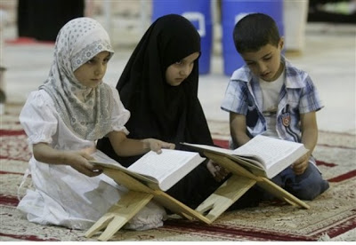
মানুষ মানুষের জন্য

Slide 11
দলীয় কাজ
সবার উপরে মানুষকে স্থান দেওয়া উচিত কেন ? ১০টি বাক্যে লিখ ।

Slide 12
মূল্যায়নঃ
০১। কাজী নজরুল ইসলাম কে কেন বিদ্রোহী কবি বলা হয়?
০২ । ঐ মন্দির পূজারীর, হায় দেবতা,তোমার নয়, কেন বলা হয়েছে ?
0৩। মুসাফিক স্রষ্টার প্রশংসা করল কেন ?
০৪। কোনটিকে উপজীব্য করে তুলতে কবিতাটির নাম মানুষ সার্থক হয়েছে ?
Notes:
েন

Slide 13
বাড়ির কাজ
নিরন্ন অসহায় মানুষের জন্য আমাদের কি কি করনণীয় তা লিখ ।

Slide 14
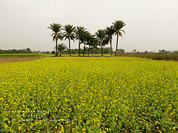
ধন্যবাদ

